Slide 1
      Презентация для детей
      «Памятники и достопримечательности Калининского района»
Государственное бюджетное дошкольное образовательное учреждение детский сад № 71 общеразвивающего вида с приоритетным осуществлением деятельности по физическому развитию детей Калининского района Санкт-Петербурга
Воспитатель ГБДОУ №71
Калининского района
Санкт-Петербурга
  Каверзнева Наталья Вячеславовна
Санкт-Петербург 2015 год

Slide 2
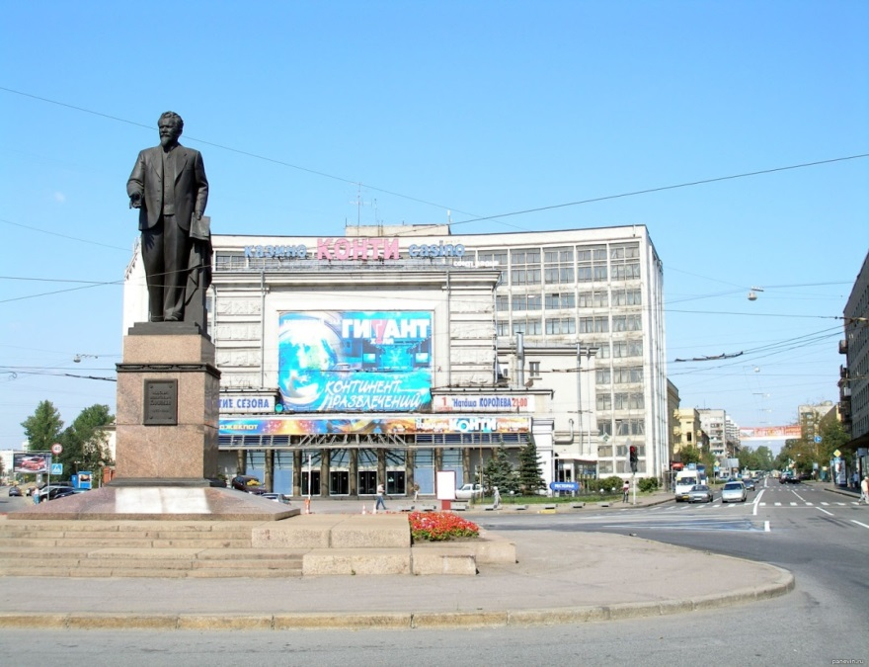
Памятник М. И. калинину на площади Калинина
С бывшей рабочей окраиной, тесно связаны жизнь одного из выдающихся деятелей Советского государства Михаила Ивановича Калинина. В память об этом на площади у кинотеатра «Гигант» открыт памятник. Калинин изображен произносящим речь. В левой руке он держит сложенный лист бумаги и опирается на подставку с наброшенной на нее тканью. Прямоугольный пьедестал из красного полированного гранита обрамлен в верхней части узкой бронзовой гирляндой из листьев дуба. На лицевой стороне пьедестала укреплена бронзовая доска с надписью: «Михаил Иванович Калинин. 1875—1946»

Slide 3
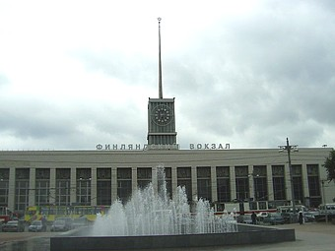
финляндский вокзал
История вокзала насчитывает более 100 лет. Его строительство связано с вводом первого участка железной дороги , соединившего Санкт-Петербург с Финляндией.

Slide 4
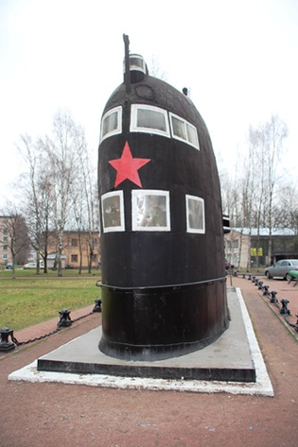
Музей истории подводных сил России им. А.И. Маринеско
В этом музее можно увидеть личные вещи, документы и фотографии подводников, макеты подводных лодок, настоящие оборудование, использовавшееся ранее на подводных лодках. Особенно интересными могут показаться такие необычные экспонаты как, например, консервы с водой или самая настоящая торпеда.

Slide 5
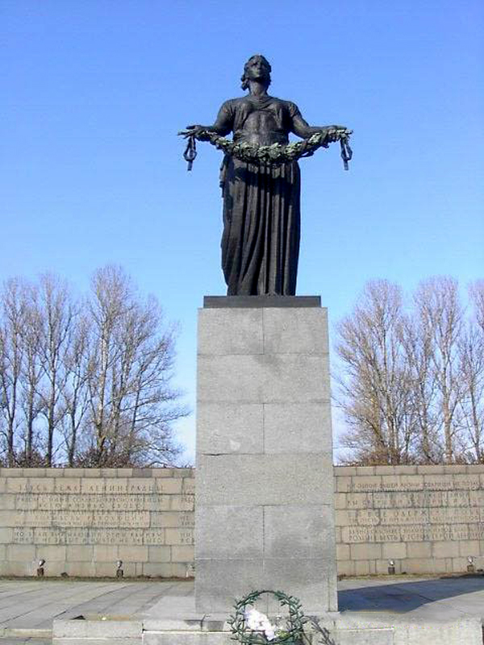
Пискаревское мемориальное кладбище
Пискаревское мемориальное кладбище - скорбный памятник жертвам Великой Отечественной войны. Мемориал посвящён памяти всех ленинградцев и защитников города. В центре территории кладбища горит Вечный огонь. От Вечного огня до монумента «Мать-Родина» тянется 300-метровая Центральная аллея, по сторонам которой находятся братские могилы в виде холмов. Здесь в общих могилах похоронено 470 тысяч ленинградцев , погибших в блокаду. Фигура «Мать-Родина» на высоком постаменте хорошо видна на фоне бескрайнего неба. В ее руках гирлянда из дубовых листьев. Кажется, что Родина, во имя которой люди принесли себя в жертву, как бы возлагает на могильные холмы эту гирлянду

Slide 6
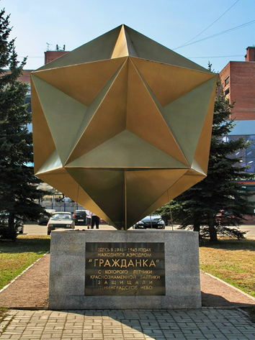
памятник на месте аэродрома «гражданка»
Памятник на проспекте Науки установлен на месте взлетно-посадочной полосы блокадного аэродрома «Гражданка». Он представляет собой геометрическую фигуру, которая выполнена, так что на всех её сторонах просматриваются звёзды. Она установлена на фигурном бетонном основании со вставками из гранита, олицетворяющем взлетную полосу.
Текст на гранитной доске памятника: «Здесь в 1941—1945 годах находился аэродром «Гражданка», с которого лётчики Краснознаменной Балтики защищали ленинградское небо»

Slide 7
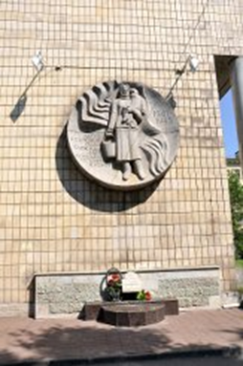
Мемориальная композиция «блокадный колодец»
Один из скромных, на первый взгляд незаметных, памятников Великому Подвигу Ленинградцев, посвящен блокадному колодцу. В конце 1941 г. в Ленинграде прекратил работать водопровод. В блокадные дни ленинградцы приходили за водой к колодцу, который стал для них источником жизни. На стене дома №6 по проспекту Непокорённых создана мемориальная композиция "Блокадный колодец". Над чашей с водой на стене дома изображена женщина с ребёнком на руках. Надпись, выбитая на памятнике, гласит: «1941—1945. ЗДЕСЬ В СУРОВЫЕ ГОДЫ БЛОКАДЫ БЫЛ КОЛОДЕЦ – ИСТОЧНИК ЖИЗНИ»

Slide 8
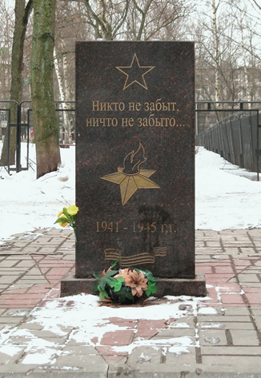
Аллея памяти погибших и пропавших без вести
Аллея памяти погибших и пропавших без вести высажена в 1980 на Гражданском проспекте вдоль ограды детского сада № 93 ветеранами и школьниками. Текст на стеле: «Аллея памяти. Посажена школьниками и ветеранами в 1980 году в честь Победы в Великой Отечественной войне». С обратной стороны стелы «Никто не забыт, ничто не забыто... 1941–1945 »

Slide 9
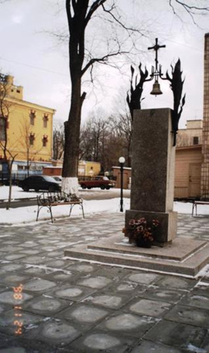
Памятник пожарным Калининского района, погибшим при исполнении служебного долга
Памятник "Мужеству пожарных" установлен на Лесном проспекте. Создан по проекту самих пожарных одной из самых первых пожарных частей Петербурга. Композиция состоит из гранитной полированной серой стелы, кованого серого гранитного основания, чугунных символических элементов и крестов и бронзового колокола.
Ежегодно возле памятника собираются пожарники, отдавая честь памяти людей, отдавшим свои жизни, борясь со стихией, при тушении пожаров, нефтяных спасая население района.

Slide 10
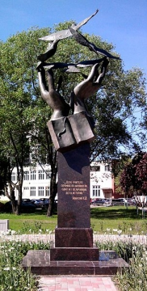
Памятник учителю
Открытая книга, женские руки, направленные к небу и четыре молодые птицы, взмывающие ввысь - так выглядит Памятник учителю. Монументальная каменная стела несет двухметровые бронзовые ладони. С необычайной нежностью они дают направление полету голубей. Руки – это символ наших учителей, бесконечное терпение, наставнические подвиги и безграничная забота о воспитанниках которых приравниваются к труду матери.
Памятник установлен на пересечении улиц Учительской и Ушинского.

Slide 11
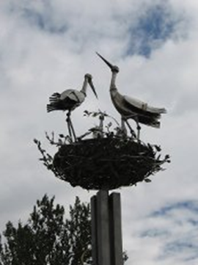
Памятник на аллее счастливой семьи
Около станции метро Академическая есть сквер, в котором находится АЛЛЕЯ СЧАСТЛИВОЙ СЕМЬИ. В центре аллеи установлена стела с семейством аистов: аист-папа, аист-мама и три аистенка, а под ними - огромные обручальные кольца. Это пока единственный символ семейного счастья в нашем городе.
Существует поверье: если аист свил гнездо на крыше дома или просто решил передохнуть там после длительного перелёта, то значит скоро у жителей этого дома будет пополнение.

Slide 12
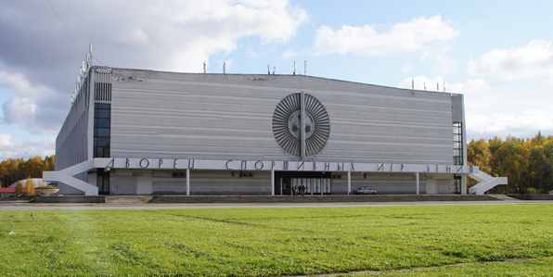
Дворец спортивных игр «Зенит»
Дворец спортивных игр «Зенит»
находится на улице Бутлерова. Здесь проводятся тренировки спортсменов и соревнования по футболу, теннису, бадминтону, хоккею на траве.

Slide 13
Источники:
vivaspb.com
www.museum.ru
pmtmjrial.ru
Г. Т. Алифанова «Петербурговедение для малышей от 3 - 7 лет» Санкт-Петербург «Паритет» 2008

